Slide 1
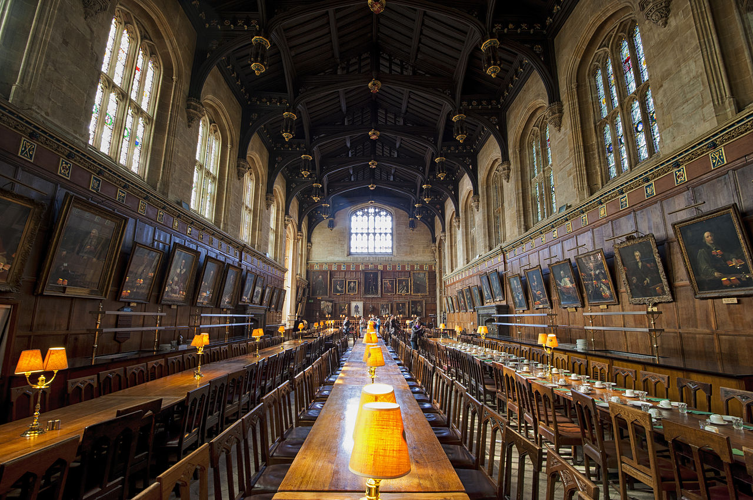
딸꾹7의
오픈소스 프로젝트
소프트 웨어 학부 | 김하영 | 최병익 | 장윤호 |황시은 | 이지호

Slide 2
목차
01
02
03
프로젝트 소개
팀 역할 분담
팀 활동
04
05
06
사용 라이선스
보증서
웹페이지 소개

Slide 3
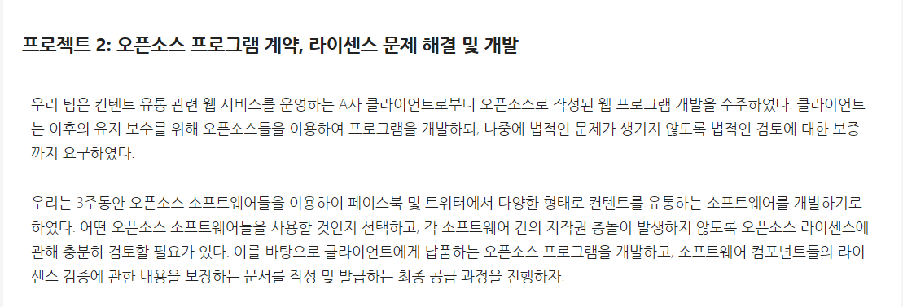
01.
프로젝트 소개

Slide 4
02.
팀 역할 분담
김하영
최병익
장윤호
황시은
이지호
카드뉴스 제작,
라이선스 보증서 작성, 발표
웹 페이지 및 PPT 제작

Slide 5
03.
팀 활동
팀원 역할 분담
웹 디자인 논의
카드뉴스 형식 논의
웹 제작 완성, 보증서 작성
PPT 디자인 논의
중간 결과 보고서 작성
회의 시간 논의 -> 매주 화요일 3시 컨텐츠 논의
발표
11.22
11.27~29
12.06
12.08
12.11
12.12
12.13
웹 제작 시 사용할 템플릿 논의(WIX) ,컨텐츠 확정(카드뉴스), 자료 조사
웹 제작 팀간 회의
웹 제작 및 디자인 논의
PPT 제작 완성
발표 준비

Slide 6
04.
사용 라이선스
MIT License

Slide 7
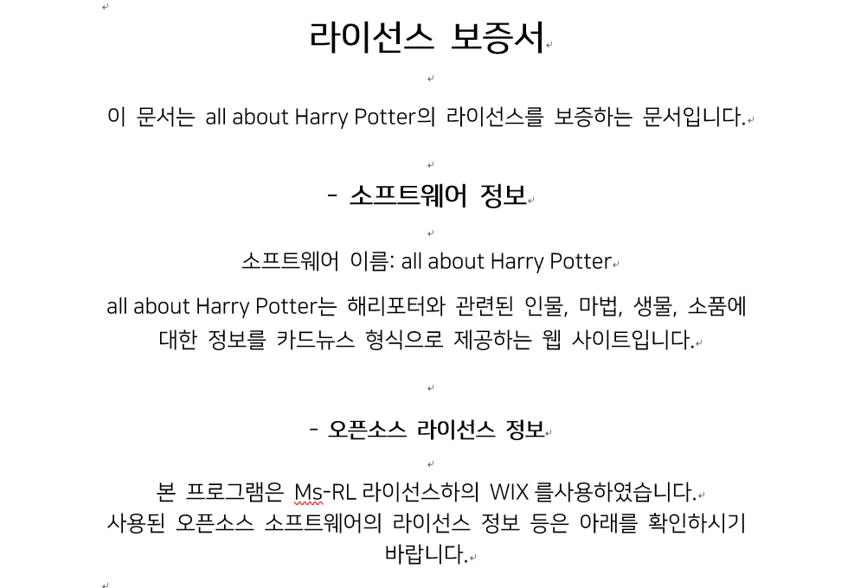
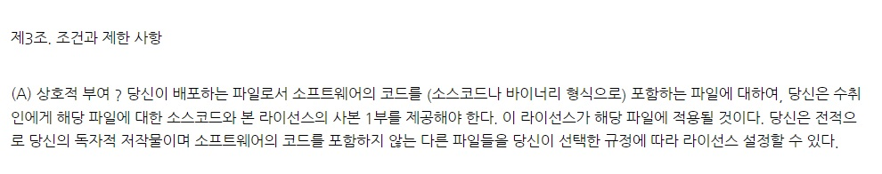
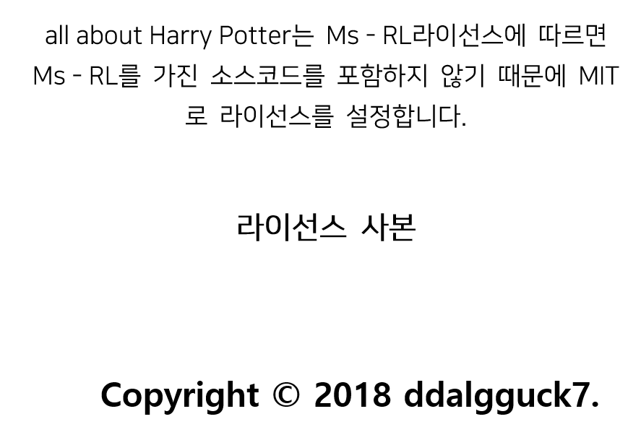
05.
보증서

Slide 8
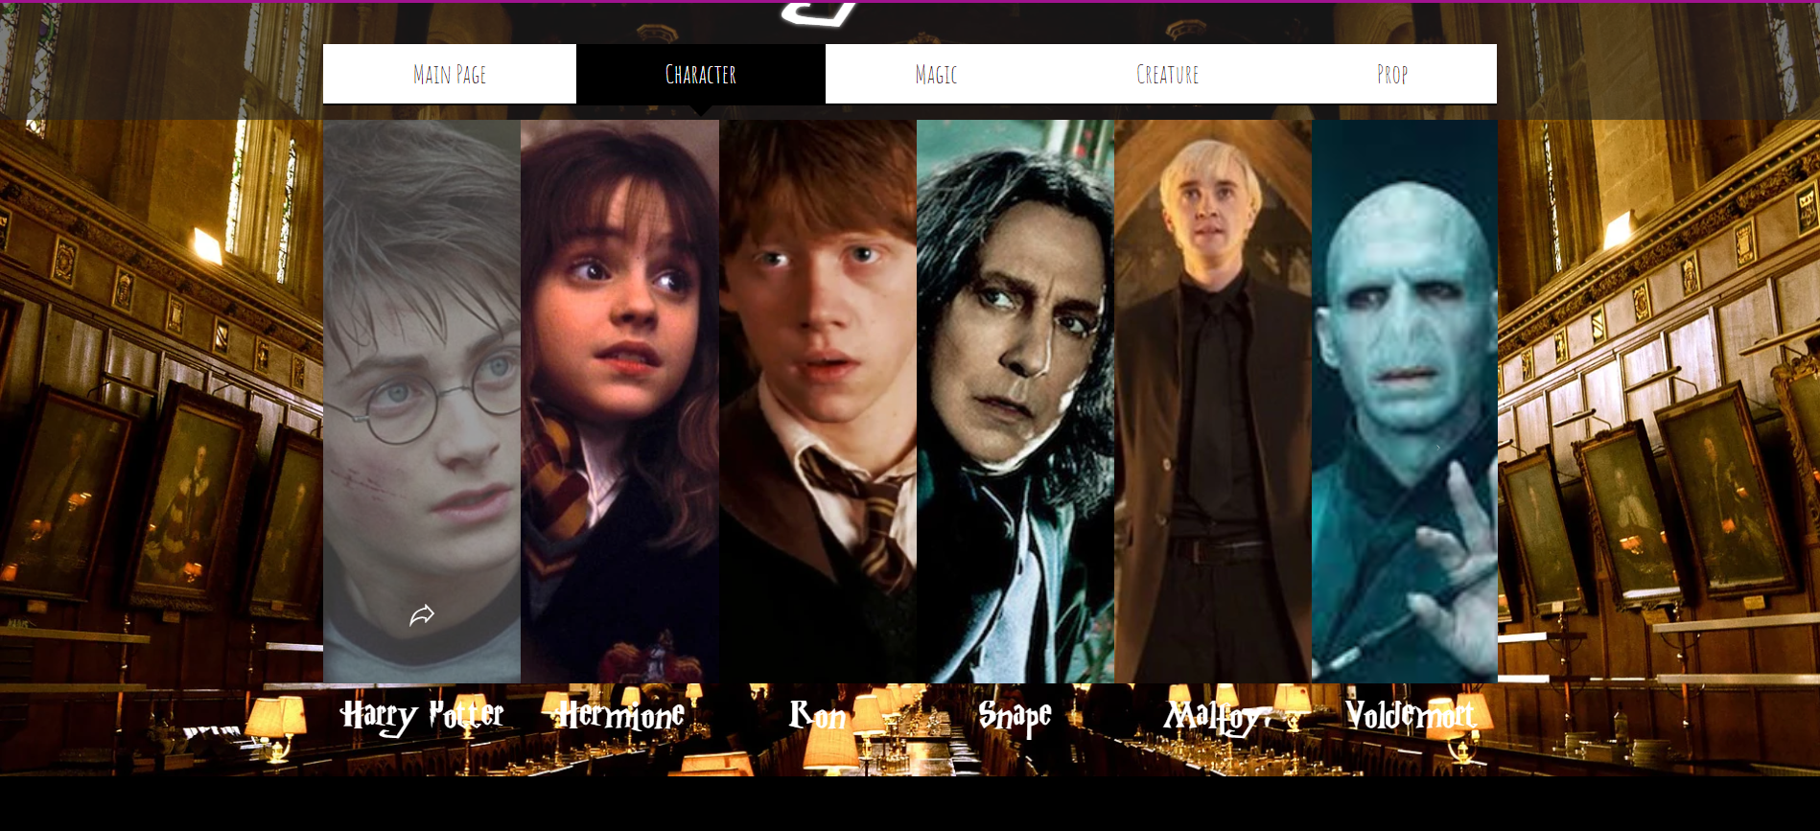
06.
웹페이지 소개

Slide 9
감사합니다

